Slide 1
Notes:
Дорогие ребята! Сегодня мы с вами в очередной раз отправимся в страну Русского языка.

Slide 2
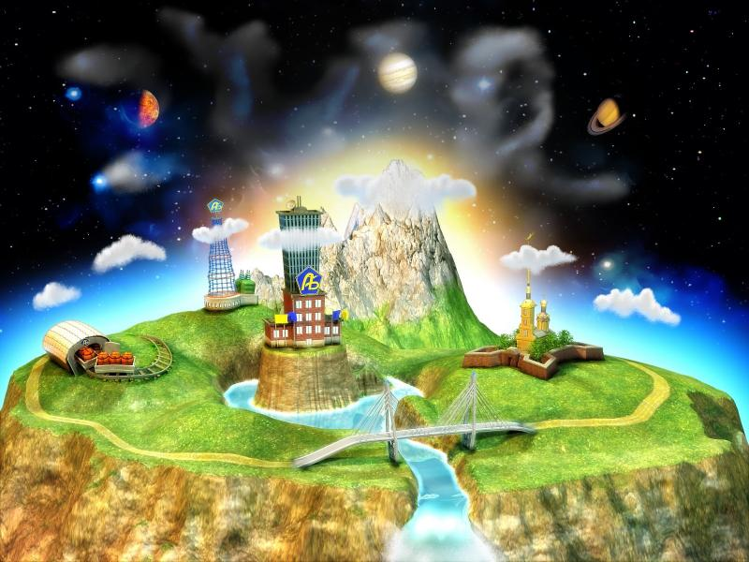
страна Русского языка

Slide 3
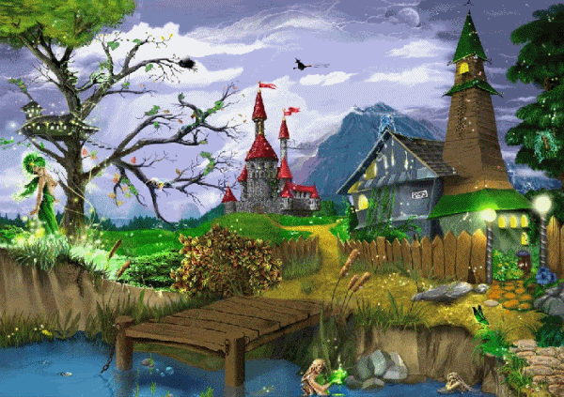

Notes:
Фея Морфология (*) приготовила для вас задания. Помните, она любит умных и думающих детей. Фея подарила нам звёзды (*).

Slide 4

Notes:
Посмотрите на партах. Алёна, прочитай!

Slide 6
Выучишь нужное правило –
выполнишь верно задание.

Slide 8
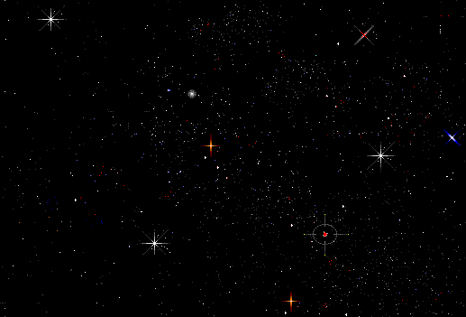

Выучишь нужное правило – выполнишь верно задание.

Slide 9
еда
е
н
ночь
арбуз
а
чай
ч
ель
е
река
р
игла
и

Slide 10

С
А
Д
Г
Р
А
М
О
Т
Н
Ы
Х

Slide 11

аккуратно
впереди
вниз
давно
издалека
специально

Slide 12
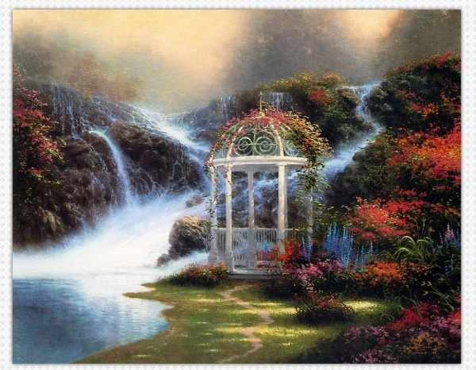
Где?
Как?
Когда?
Куда?
Откуда?
Почему?
Зачем?

Slide 14
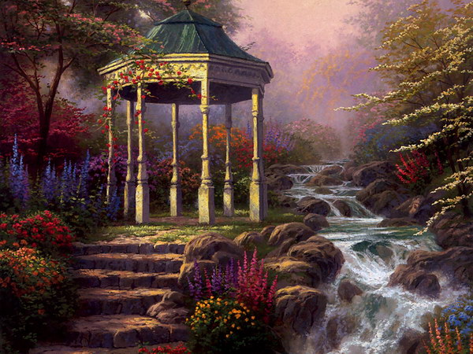
когда?
встретились
вчера
куда?
смотрел
вдаль
как?
написал
аккуратно

Slide 15
Наречия чаще всего могут быть связаны с глаголом и помогают точнее называть действия.

Slide 17
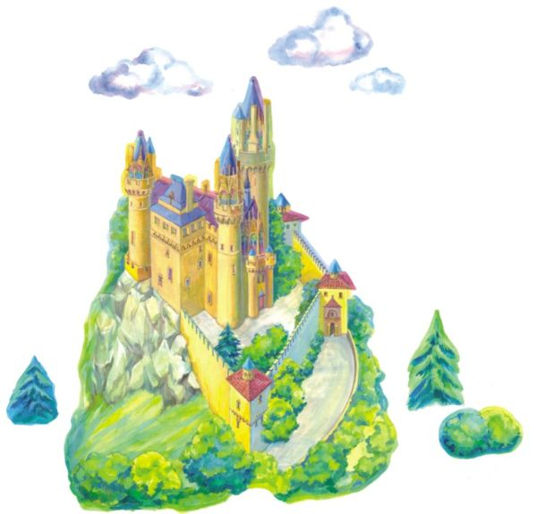
Замок смекалки

Slide 18
Освещало, Феи, замок, солнце, ярко.

Slide 20
Прочти «Тайны языка» на страницах 36 и 39.

Slide 22
Домашнее задание
Учебник с.38 №3, №4

Slide 23

Желаю Вам
новых открытий
и ярких звёзд!

